Slide 1


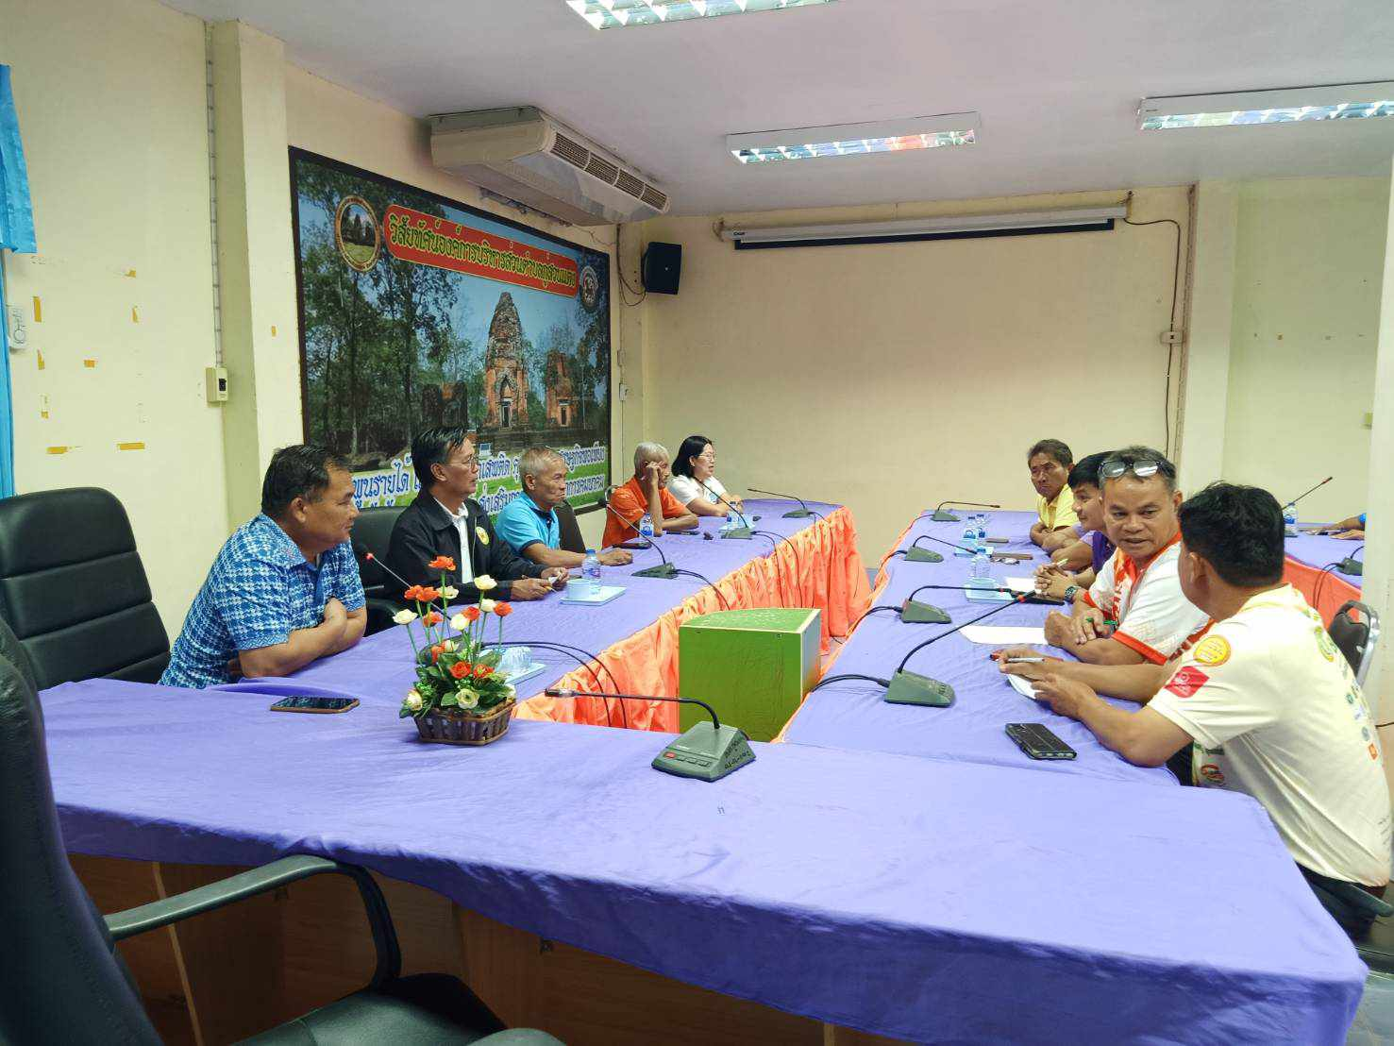
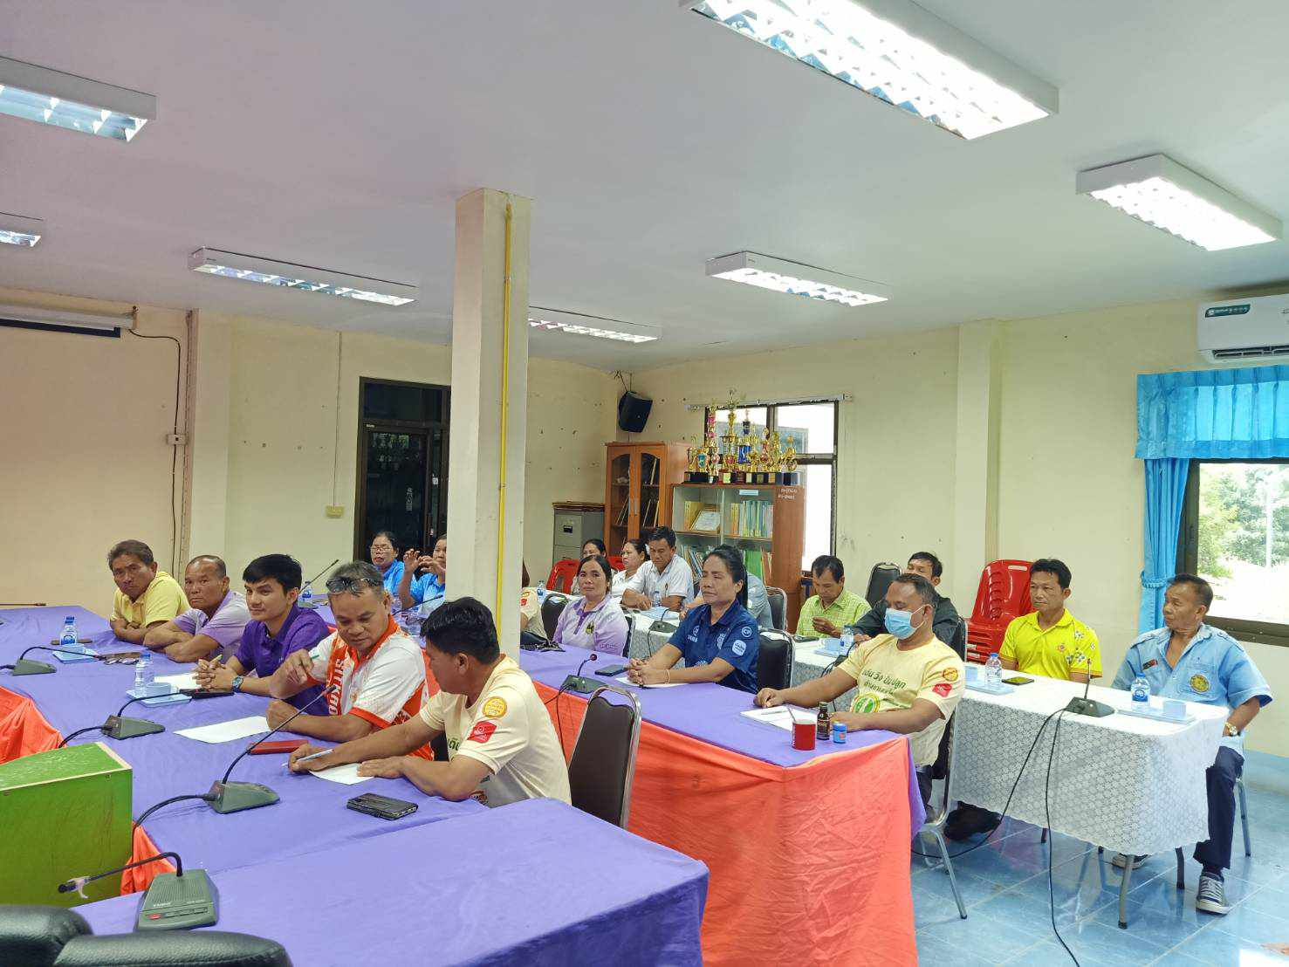
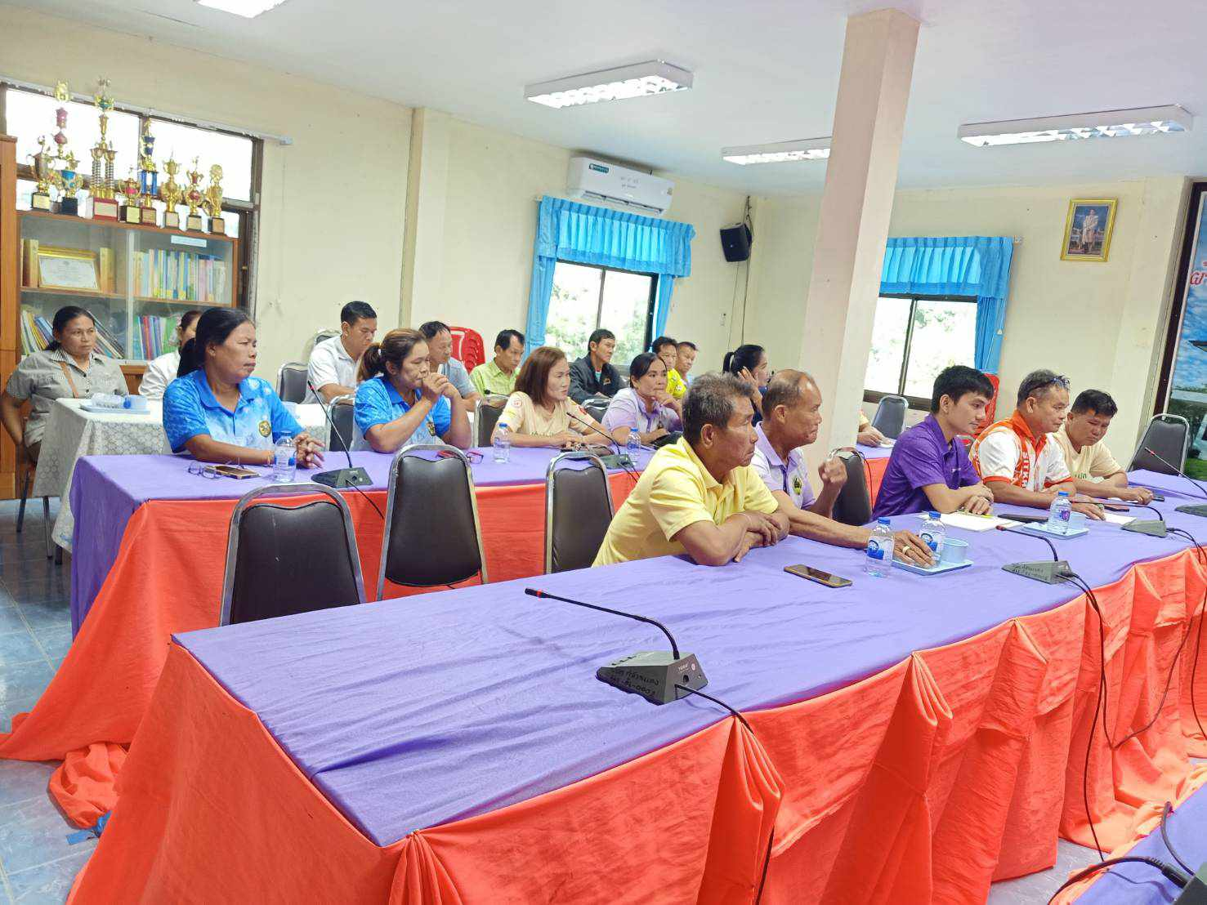
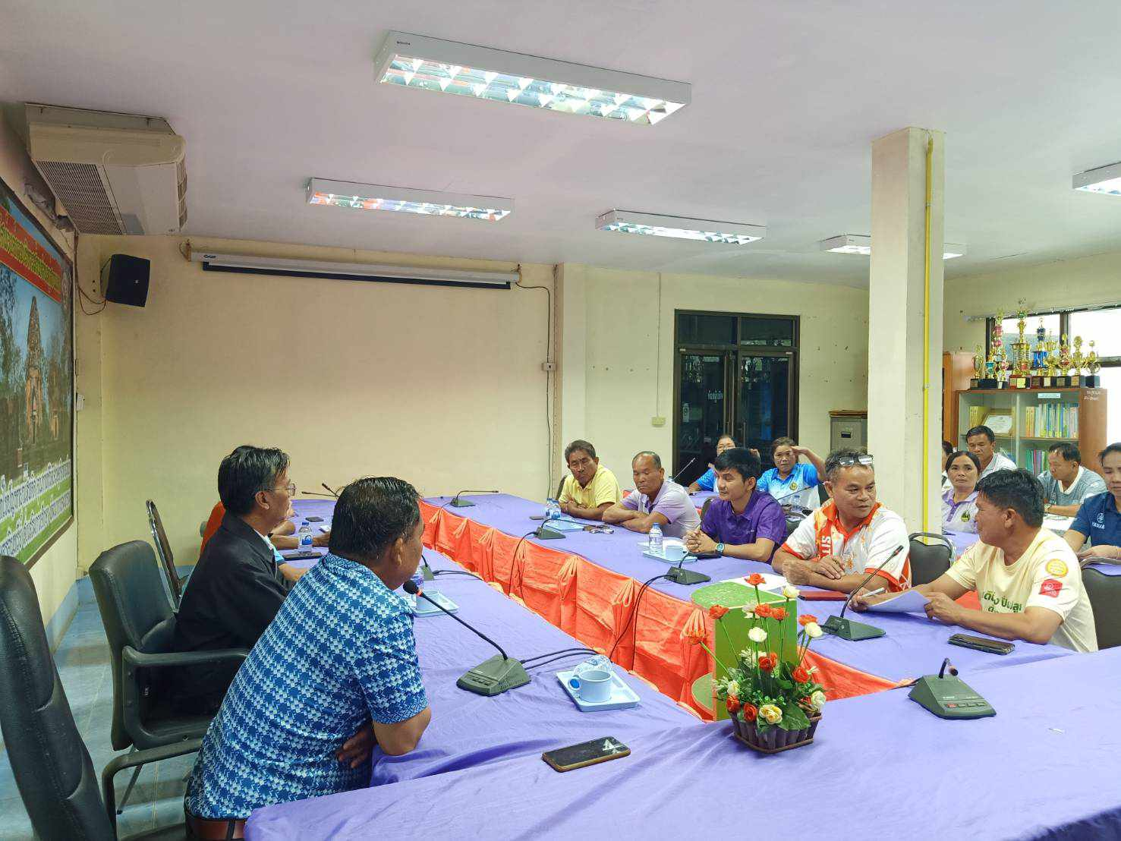
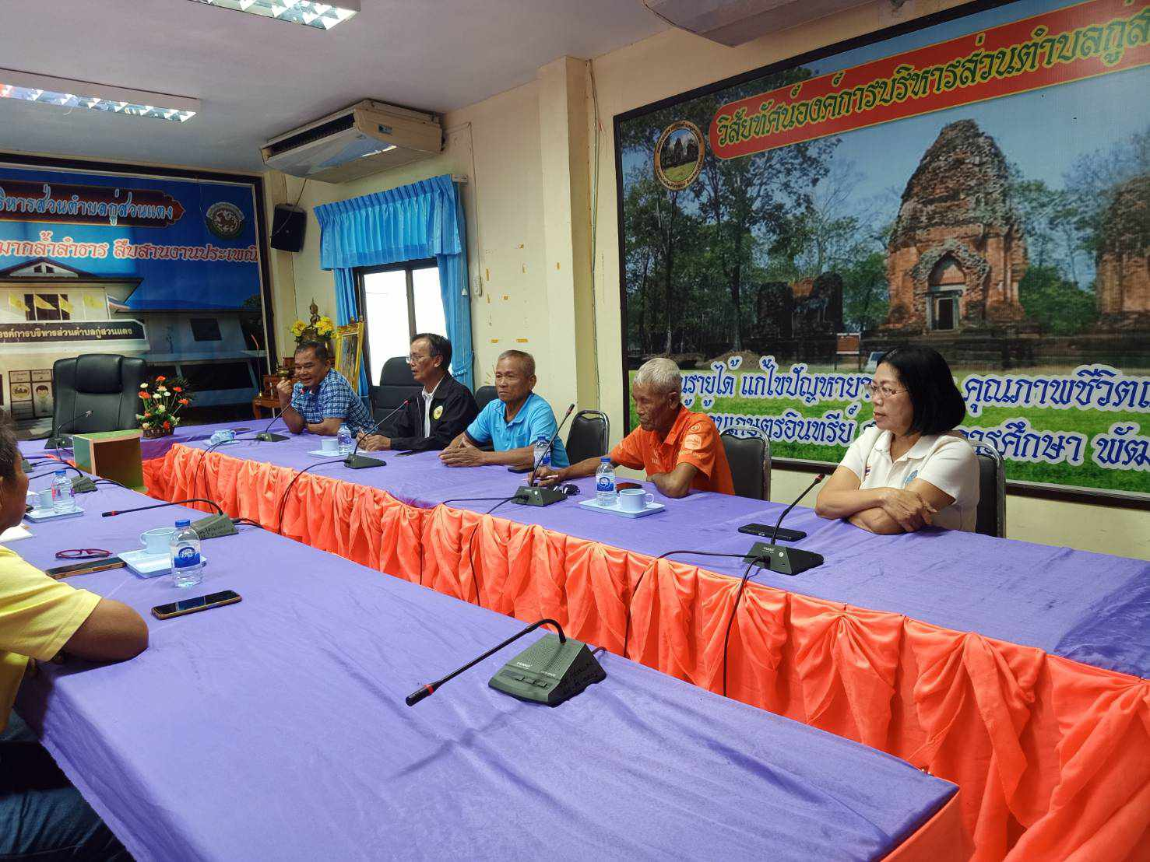
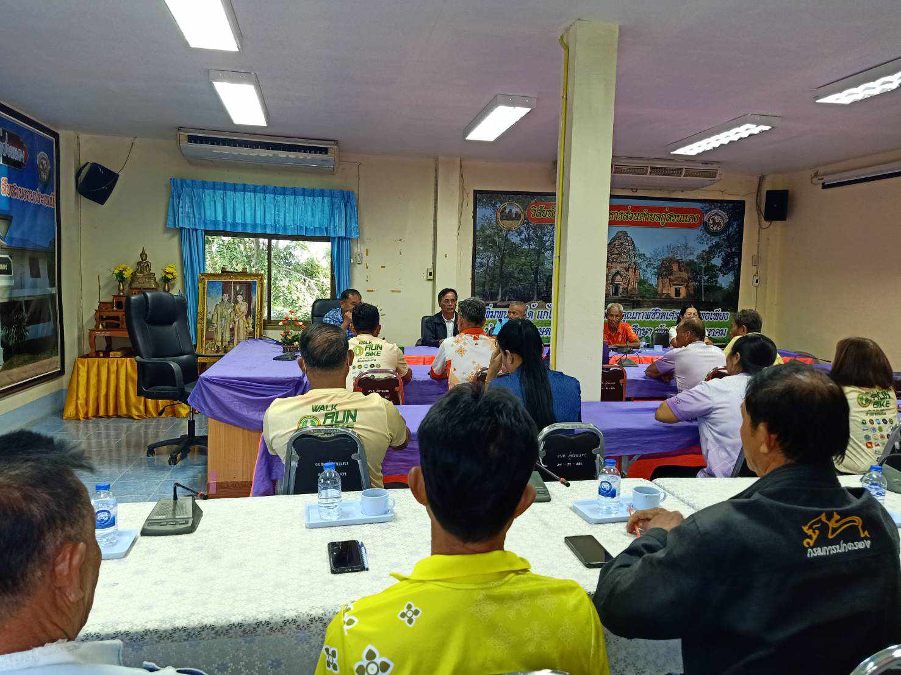


จดหมายข่าว
องค์การบริหารส่วนตำบลกู่สวนแตง
อำเภอบ้านใหม่ไชยพจน์ จังหวัดบรีรัมย์
ฉบับเดือน ตุลาคม พ.ศ. ๒๕๖๗
ประชุมพนักงานประจำเดือน ตุลาคม 2567
นายบุญล้อม ท่วมไธสง นายกองค์การบริหารส่วนตำบลกู่สวนแตง ประชุมพนักงานประจำเดือนตุลาคม2567 เพื่อชี้แจงแนวทางการคัดเลือกหมู่บ้านต้นแบบในการทำหมู่บ้านสีขาว ต้านยาเสพติด โดยการคักเลือกหมู่บ้านสีขาวและแต่งตั้งคณะกรรมในการปฏิบัติงานร่วมกัน ให้มีกิจกรรม คัดกรอง มีกิจกรรมโดเด่น ระดับตำบลหารือกัน อาศัยความเข้มแข็งร่วมมือทั้งส่วน อปท. ผู้นำชุมชน รพ.สต. และส่วนกลางคอยสนับสนุนกิจกรรม และให้เสนอโครงการตามโคต้างบของแต่ละตำบล
องค์การบริหารส่วนตำบลกู่สวนแตง
อำเภอบ้านใหม่ไชยพจน์ จังหวัดบรีรัมย์

